Slide 1
Kedvenc mobilom
Készítette:Al Hajjar Layth Viktor
Felkészítő tanár:Gáspár Klaudia
Újbudai Petőfi Sándor Általános Iskola
1116.Budapest,Kiskörös utca 1.

Slide 2
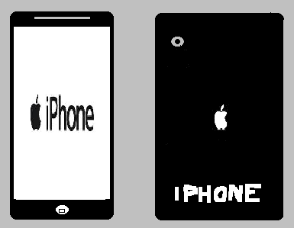
Mi is az az Iphone ?
Az Apple által tervezett és gyártott okostelefon
Első változatát Steve Jobs mutatta be 2007. január 9-én
2007.július 29-én került kereskedelmi forgalomba

Slide 3
Iphone 6

Slide 4
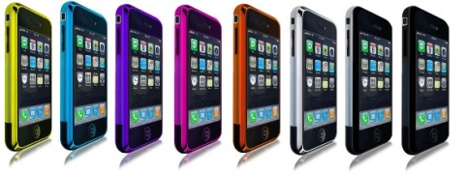
TÖRTÉNETE
Az iPhone 6 az Apple Inc. Okostelefonja
Forgalmazása 2014. szeptember 19-én kezdődött kilenc országban USA, Kanada, Egyesült Királyság, Németország, Franciaország, Ausztrália, Hongkong, Szingapúr, Japán, az évsorán további 115 országban válik elérhetővé.

Slide 5
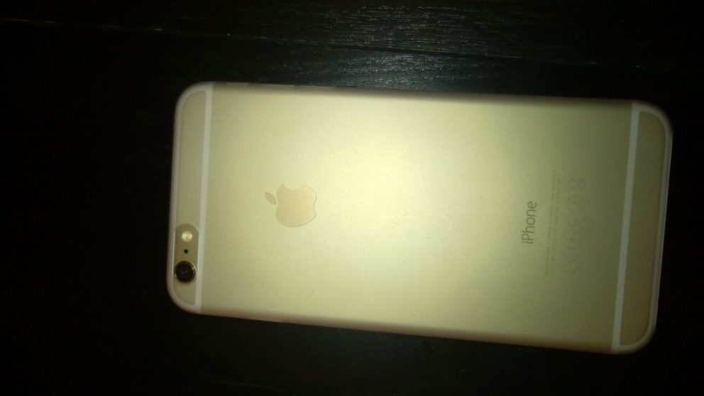
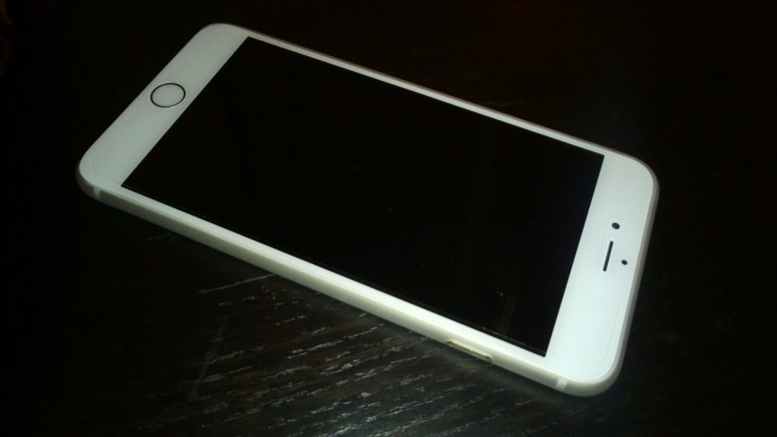
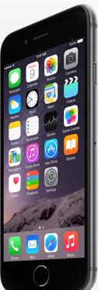
FONTOSABB ADATAI
4,7 hüvelykes
6,9 mm-es a vastagsága
1334 × 750 a felbontása
64 bites architektúra
A8 chip
M8 mozgáskövető koprocesszor

Slide 6
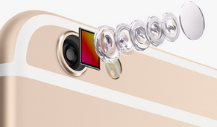
A KAMERA
2,2-es fényképrekesz
1,5 µ-os képpontok
iSight kamera már olyan új videofelvételi funkciókat is tud
1080p felbontású és 60 fps sebességű felvétel,
a 240 fps sebességű lassított felvétel
time-lapse videomód

Slide 7
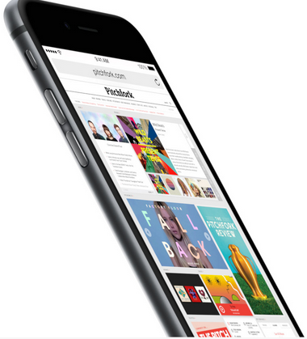
Mobilinternet. Gyorsabban. Szélesebb lefedettséggel
Az iPhone 6 támogatja a nagy sebességű vezeték
nélküli technológiákat, és világszerte számos hálózathoz
képes kapcsolódni.
A fejlett Wi‑Fi támogatás jóvoltából pedig
döbbenetesen nagy sebességgel kapcsolódhatsz
a vezeték nélküli hálózatokhoz.

Slide 8
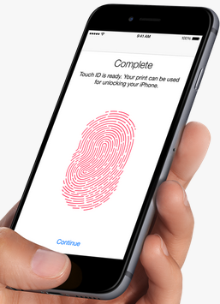
Biztonság
A korszakalkotó Touch ID technológiának köszönhetően az iPhone-on tárolt adataidat a tökéletes jelszóval védheted meg: az ujjlenyomatoddal.
Ezt az azonosítási módot arra is használhatod, hogy jelszó
beírása nélkül vásárolj az iTunes, az iBooks és az App Store áruházban.

Slide 9
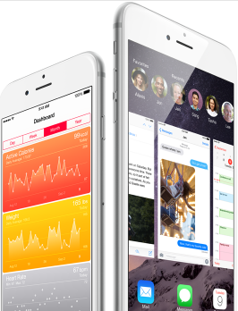
IOS legnagyobb kiadása
Az iOS 8 a világ legfejlettebb mobil operációs rendszere
Nagyobb kijelző előny maximális kihasználása
Bámulatos új képességek és funkciók
Az iOS 8 tökéletesen működik együtt az iPhone 6-tal
Minden téren növeli és jobbá teszi a használat élményét

Slide 10
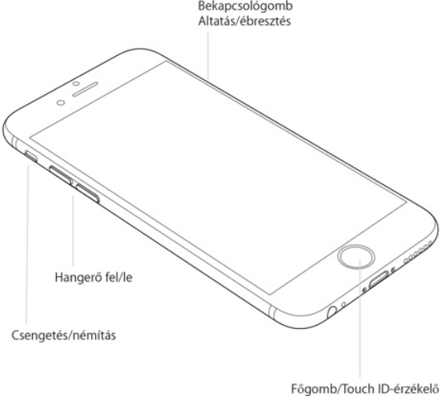
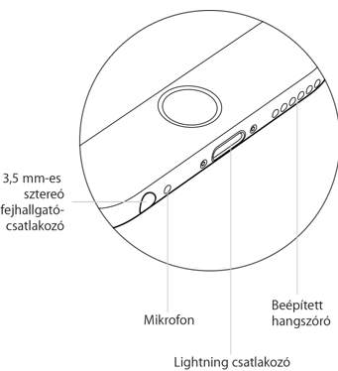
Külső gombok és csatlakozók

Slide 11
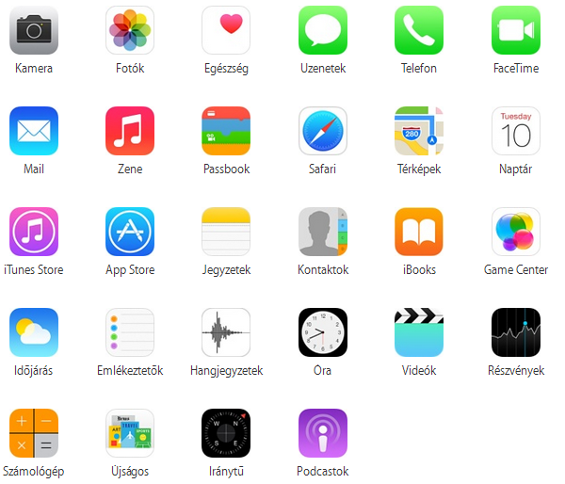
Beépített alkalmazások

Slide 12
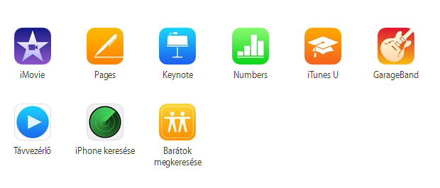
Ingyenes Apple-alkalmazások

Slide 13
Törésteszt

Slide 14
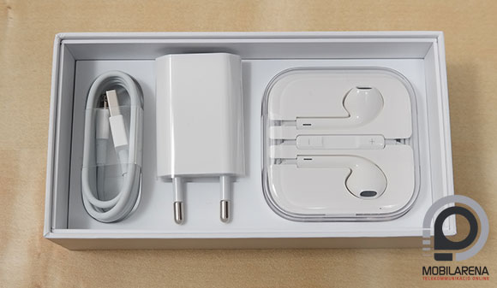
Megvásárláskor, doboztartalma
BEVONAT:
ARANY
EZÜST
ASZTROSZÜRKE
TÁRKAPACÍTÁSOK KÖZÜL:
16GB
64GB
128GB
DOBOOZ TARTALMA:
Iphone
Apple EarPods fülhallgató távvezérlővel és mikrofonnal
Lightning–USB átalakító kábel
5 wattos USB hálózati adapter

Slide 15
KÉRDÉSEK
1.MELYIK CÉGHEZ TARTOZIK AZ IPHONE ?
APPLE
SONY
SAMSUNG
2.HÁNY HÜVELYKES AZ IPHONE 6 ?
5,3 HÜVELYK
4,7 HÜVELYK
7,8 HÜVELYK
3.MILYEN TÁRKAPACITÁSOKBAN LEHET KAPNI ?
14GB,26GB,48GB
16GB,64GB,128GB
16 GB,66GB,127GB

Slide 16
FORRÁSOK
http://store.apple.com/hu/buy-iphone/iphone6/4,7%C2%A0h%C3%BCvelykes-kijelz%C5%916gb-asztrosz%C3%BCrke-szolg%C3%A1ltat%C3%B3f%C3%BCggetlen
https://www.apple.com/hu/iphone-6/
http://hu.wikipedia.org/wiki/IPhone

Slide 17
Köszönöm szépen megtisztelő figyelmüket ! <3 <3 ☺ ☺ ☺ ☺ <3 <3

